Slide 1
Campaña contra el consumo de cocaína en alumnos de la Universidad Insurgentes Plantel Tlalpan 2019-2020 quinto año

Slide 2
Presentación
Los proyectos interdisciplinarios son la base del conocimiento, hoy en día, desprendernos de ellos, implicaría sesgar el campo de conocimiento, parcializando este último, dejando de lado los aportes más significativos de cada claustro y ensimismando cada una de las ciencias.
Este proyecto, busca ampliar la visión del análisis rompiendo las fronteras de la especificidad, en los alumno de quinto año

Slide 3
Integrantes
Rodrigo Hernández Padilla. Orientación V
Alejandro Borja. Química
Isabel Hernández Cano. Educación para la Salud

Slide 4
Formatos de planificadores

Slide 16
PLANEACION DIDACTICA PARA PROYECTO INTERDISCIPLINARIO: NOMBRE DE LA ASIGNATURA: QUIMICA III, QUIMICA IV Profesor: IQI Alejandro Borja Sánchez
OBJETIVO GENERAL DEL PROYECTO: Que el alumno conozca la importancia de la interdisciplinariedad como un medio para la resolución de problemas en su entorno escolar y comunitario.
OBJETIVOS DE LA ASIGNATURA: Que el alumno identifique las características físicas y químicas de las drogas.
MOMENTOS DE RETROALIMENTACIÓN En la EVALUACIÓN DIAGNÓSTICA: Exploración con lluvia de ideas de los conocimientos que tienen los alumnos sobre las drogas. En la EVALUACIÓN FORMATIVA: Durante el curso con la presentación productos solicitados En la EVALUACIÓN SUMATIVA: Al final del curso se presentará el proyecto con los productos de la campaña de concientización
MOMENTO DE INICIO
CONTENIDOS DE LA UNIDAD DE TRABAJO A DESARROLLAR | ESTRATEGIA DE APRENDIZAJE | PRODUCTO DE APRENDIZAJE | PRODUCTOS Y TIPOS DE EVALUACION | RECURSOS
Materia Clasificación de la materia | Investiga los conceptos de átomo, molécula, elemento, compuesto, mezcla y relaciona las formas en que se presenta la cocaína en el mercado y su composición | Investigación en su cuaderno Mapa conceptual en equipo de la clasificación de la materia y las presentaciones de la cocaína. | Examen (Sumativa) Elaboración de mapa en equipo (Formativa) | Interenet Pizarrón blanco Pintarrones

Slide 18
Actividades desarrolladas por asignatura
Química
Prácticas de laboratorio
Educación para la salud
Elaboración de ensayos
Elaboración de Proyectos científicos
Psicología
Exposiciones de temáticas referentes al proyecto interdsciplinarios

Slide 19
Justificación
Las actividades son inherentes a cada campo de conocimiento, mostrando los aportes de cada ciencia y buscando hermanar éstos con el resto de las asignaturas que corresponden al proyecto.
para efecto de nuestro proyecto, las prácticas de laboratorio, la codificación de datos y la aplición de cuestionarios es vital

Slide 20
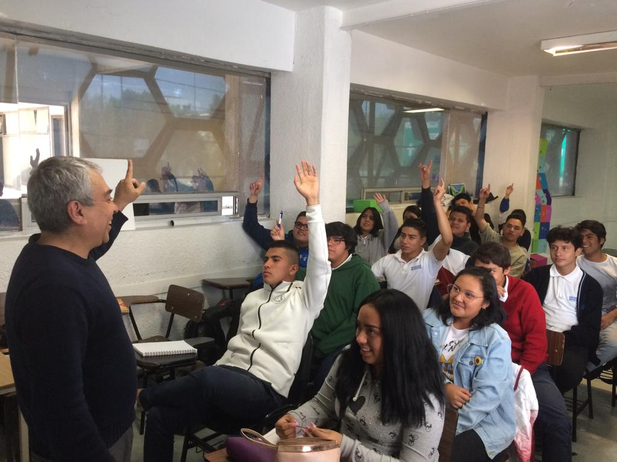
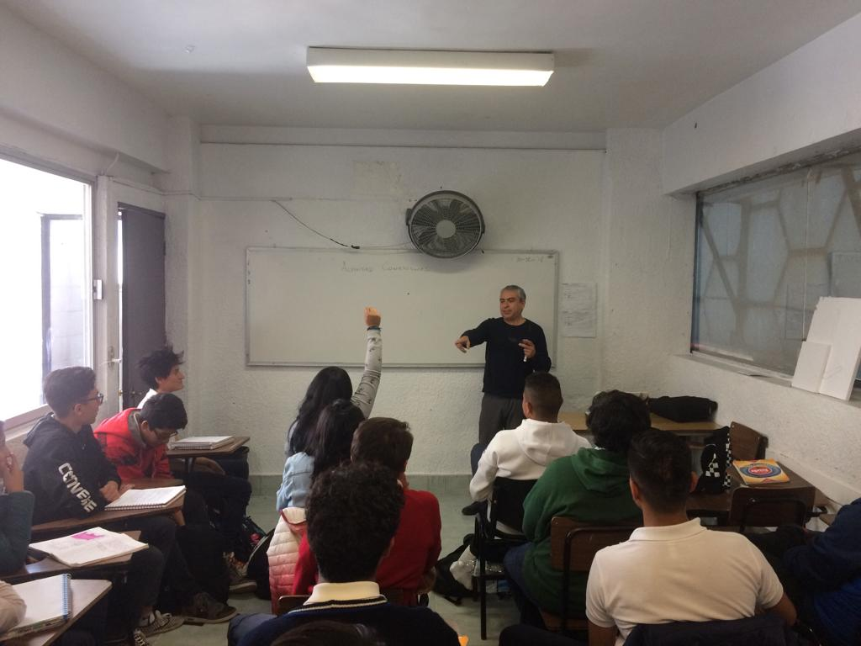
Actividades realizadas por triada
Presentación temática

Slide 21
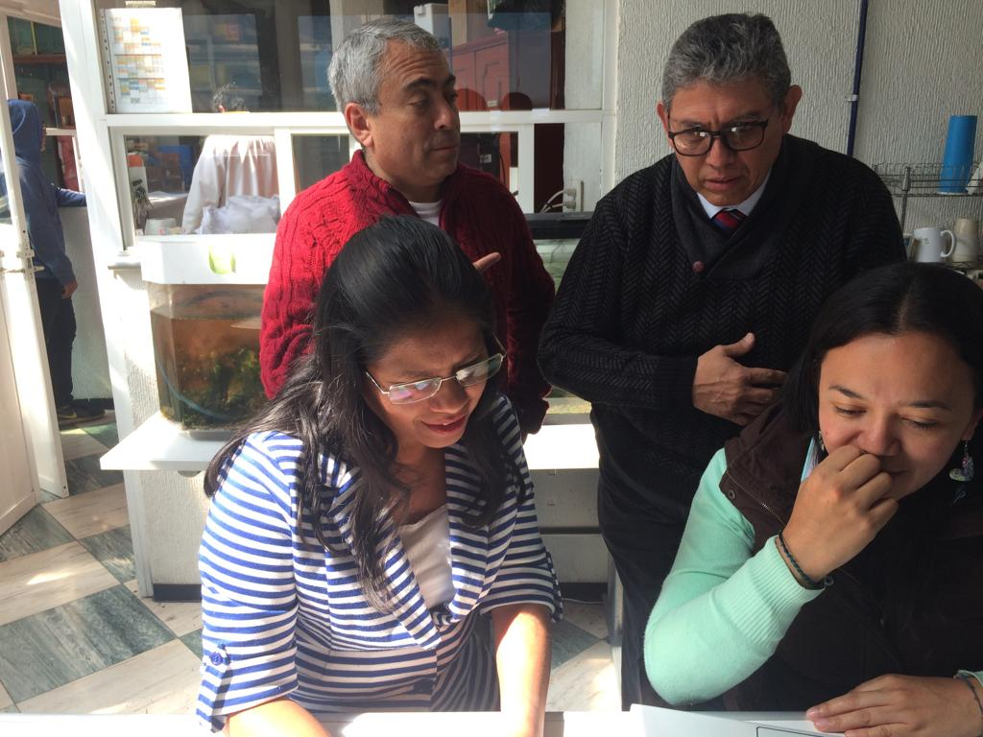
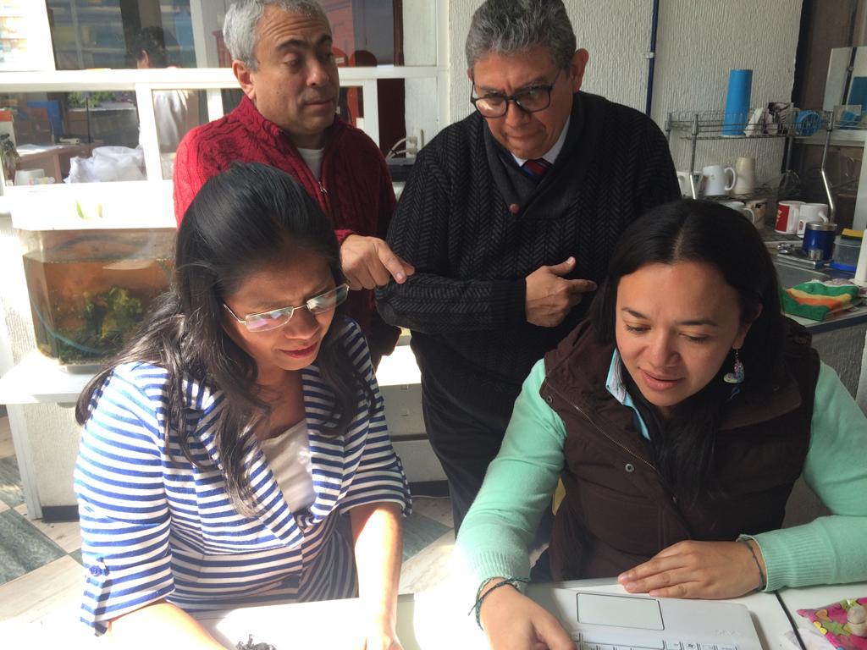
Actividades realizadas por triada
Diagnóstico

Slide 22
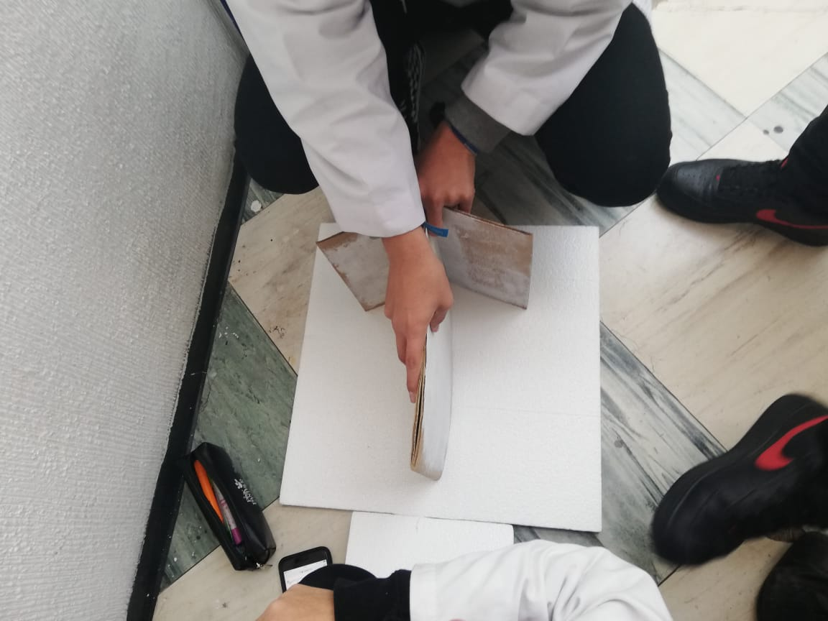
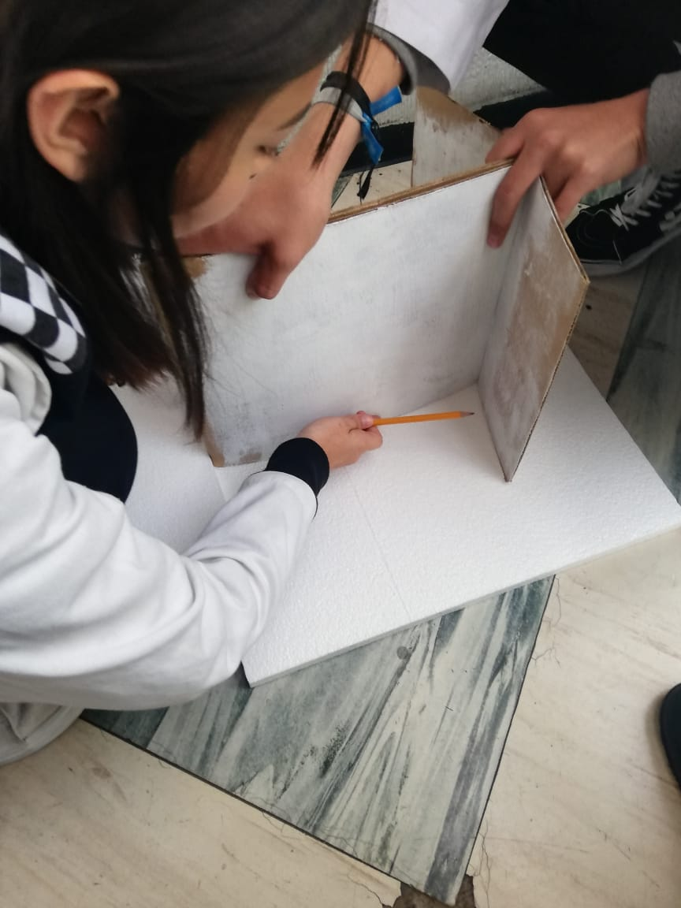
Actividades realizadas por triada
Actividades de investigación

